Slide 1
Solicitud de inscripción de la cancelación en el Registro de Uniones de Hecho –Sin certificado digital-
24/09/2025
Conselleria de Justicia y Administración Pública
Dirección General de Atención a las Víctimas y Acceso a la Justicia
Servicio de Colegios Profesionales y Registro de Uniones de Hecho de la Comunitat Valenciana

Slide 2
Antes de empezar
Pasos para realizar la solicitud
Rellenar Formulario
3.1. Formulario Datos generales
Documentar
Validar
Imprimir
Carpeta ciudadana

Slide 3
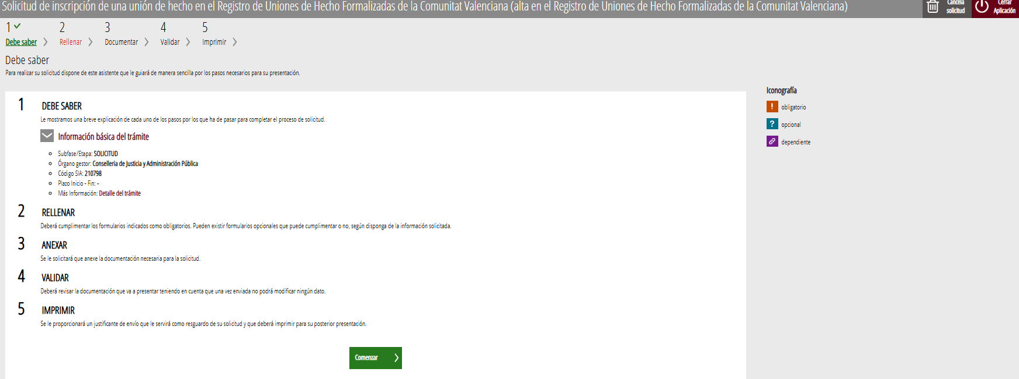
1.1 Antes de empezar. Preparación.
Este trámite se realiza desde la URL (acceso aquí).
Para más información consultar Para comenzar - Sede electronica - Generalitat Valenciana

Slide 4
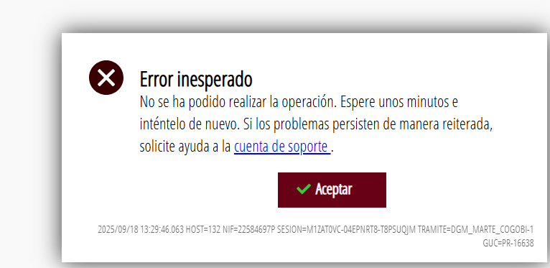
1.2 Antes de empezar. Errores generales
Si aparece la siguiente pantalla informando de un error, se deberá intentar registrar más tarde.

Slide 5
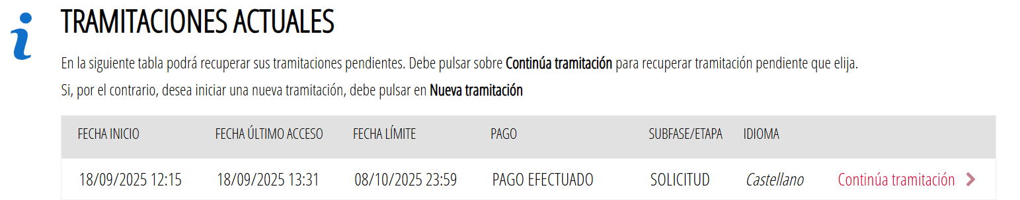
1.3 Antes de empezar. Continuar la tramitación
Si por algún motivo no se finalizó la presentación telemática, al volver a entrar el sistema detectará que tiene una tramitación pendiente y le permitirá continuar.
Al volver a acceder a la solicitud, seleccionar Continúa tramitación

Slide 6
2. Pasos para realizar la solicitud
A continuación, se accede a la primera pantalla que muestra los pasos necesarios para presentar la solicitud de inscripción. Aparecen los apartados Rellenar en el que se debe cumplimentar los formularios. Documentar en el que se solicitará que anexe la documentación necesaria para la solicitud. Validar en el que se revisará la solicitud. Imprimir en el que se proporcionará el formulario rellenado.

Slide 7
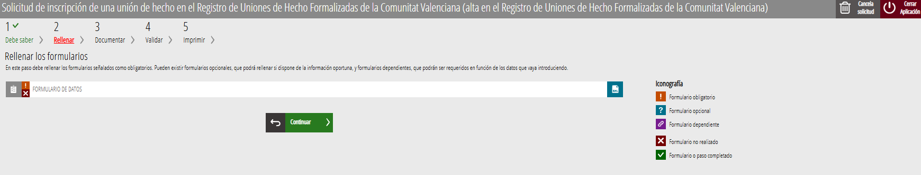
3. Rellenar el formulario
Aparece un formulario.
El formulario de datos generales es en el que se aportan los datos de la persona o entidad interesada.
Para acceder hay que pulsar con el botón izquierdo del ratón sobre el formulario

Slide 8
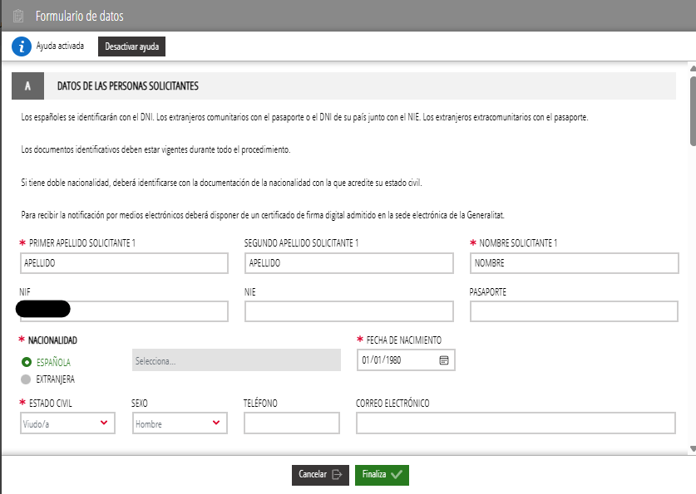
3.1.1 Rellenar el formulario: Formulario Datos generales
Hay que cumplimentar obligatoriamente los campos marcados con un asterisco rojo.

Slide 9
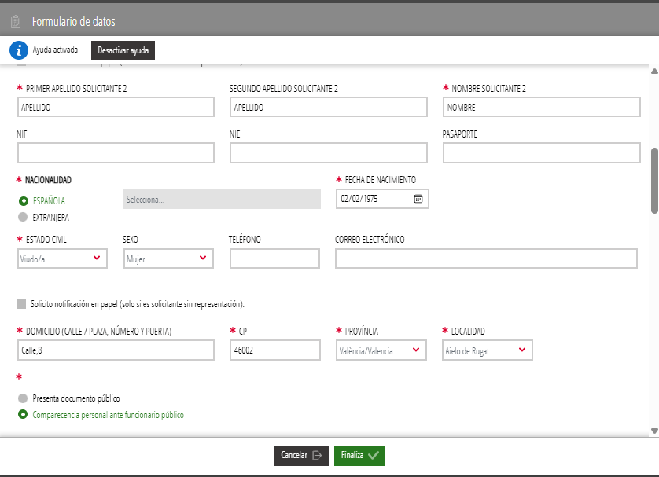
3.1.1 Rellenar el formulario: Formulario Datos generales
Si algún campo obligatorio tuviera un dato que no cumple con los valores o faltase algún campo por rellenar aparecerá un mensaje avisando del campo que falta.
Es obligatorio seleccionar si se presenta documento público o Comparecencia personal.

Slide 10
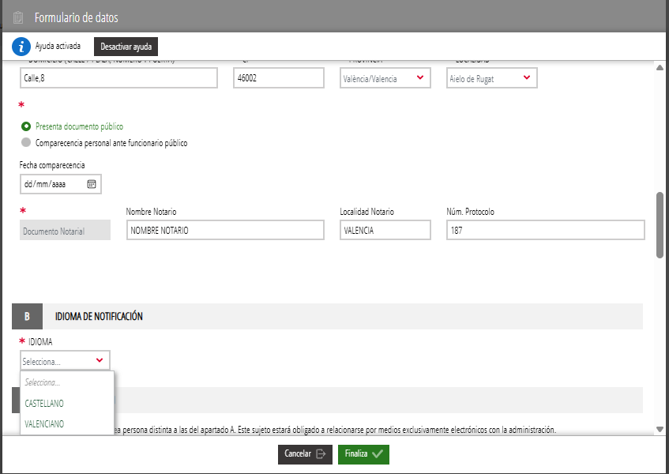
3.1.1 Rellenar el formulario: Formulario Datos generales
Seleccionando Presenta documento público, habrá que indicar fecha de Comparecencia, el Nombre, Localidad del Notario y Núm. De protocolo.
Se debe seleccionar el idioma de notificación

Slide 11
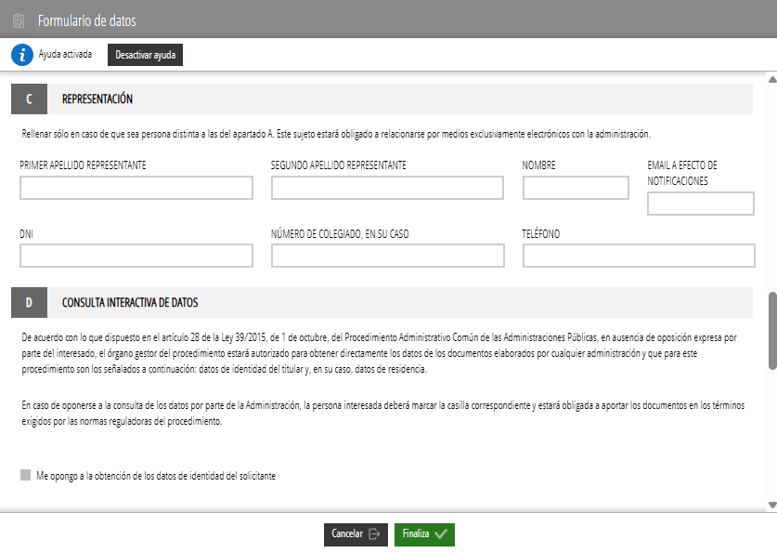
3.1.1 Rellenar el formulario: Formulario Datos generales
Rellenar el apartado de representación en su caso.
Si el solicitante no desea que la Administración obtenga los datos de identidad, deberá marcar la opción.

Slide 12
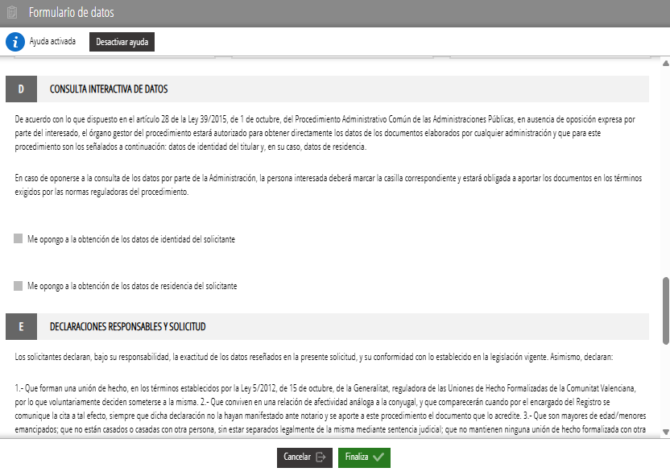
3.1.1 Rellenar el formulario: Formulario Datos generales
Si el solicitante no desea que la Administración obtenga los datos de identidad, deberá marcar la opción.
Marcar en caso de que el solicitante se oponga a la obtención de los datos de residencia por la Administración.

Slide 13
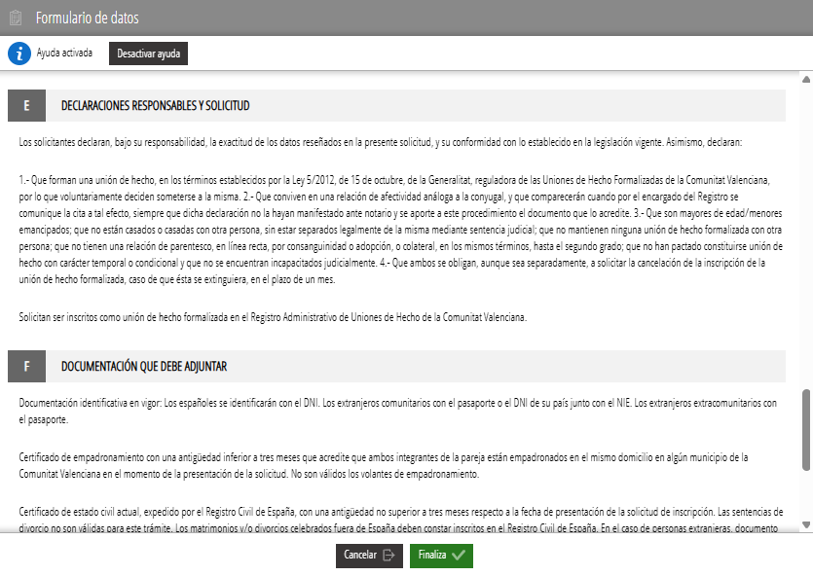
3.1.1 Rellenar el formulario: Formulario Datos generales
Los apartados E y F son de cumplimentación legal obligatoria.
Una vez cumplimentados los datos pulsar Finaliza

Slide 14
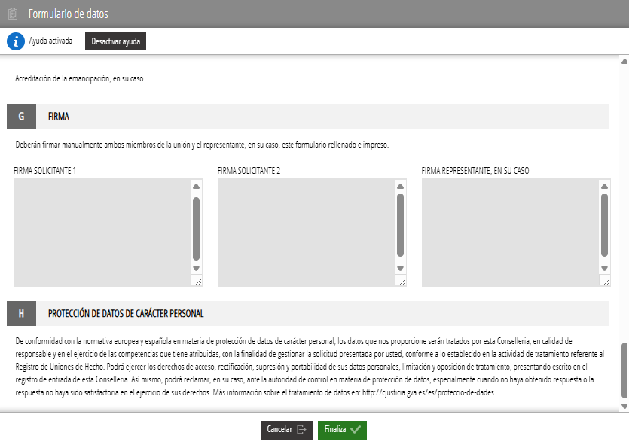
3.1.1 Rellenar el formulario: Formulario Datos generales
Se deberá firmar manualmente por los miembros imprimiendo el formulario
Una vez cumplimentados los datos pulsar Finaliza

Slide 15
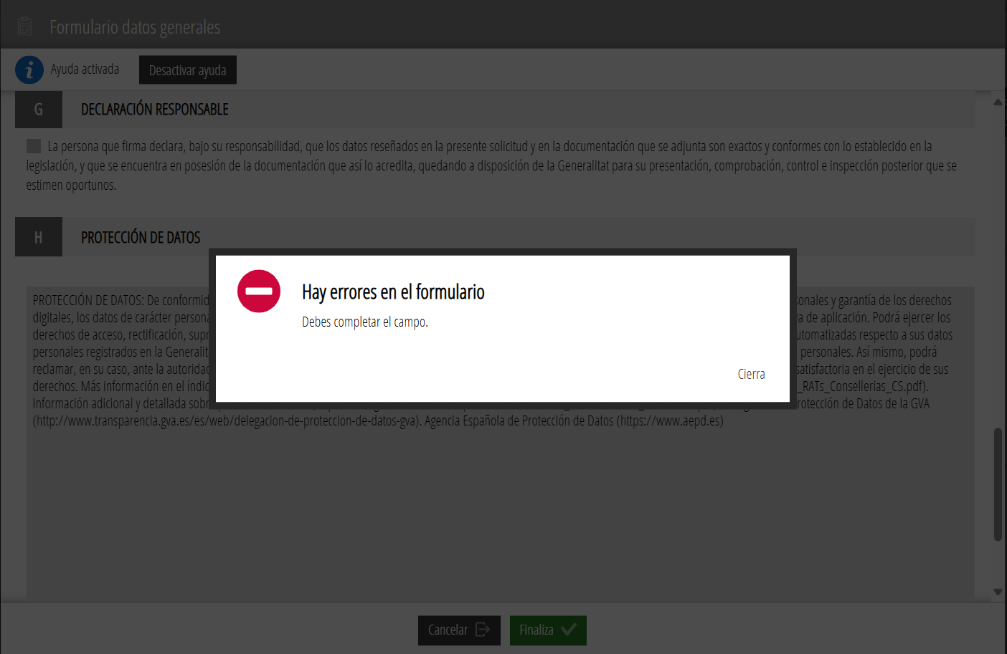
3.1.1 Rellenar el formulario: Formulario Datos generales
Si falta algún dato obligatorio en alguna de las casillas, al pulsar finalizar saltará este mensaje de error y se le resaltará al usuario el apartado concreto a rellenar.

Slide 16
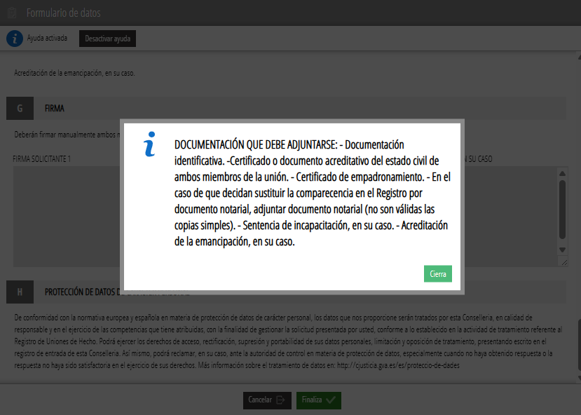
3.1.1 Rellenar el formulario: Formulario Datos generales
Aparecerá un mensaje informando de la documentación que deberá presentar. Se pulsa Cierra

Slide 17
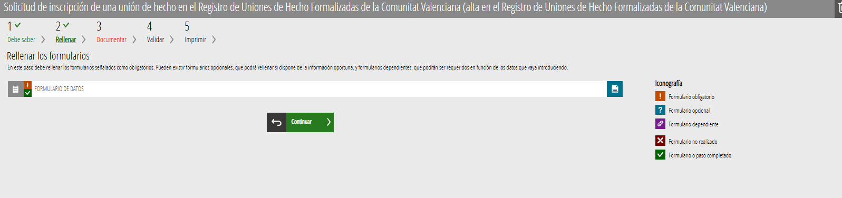
3.1.1 Rellenar el formulario: Formulario Datos generales
Aparecerá una pantalla informando que el formulario ha sido rellenado. Se pulsa Continuar

Slide 18
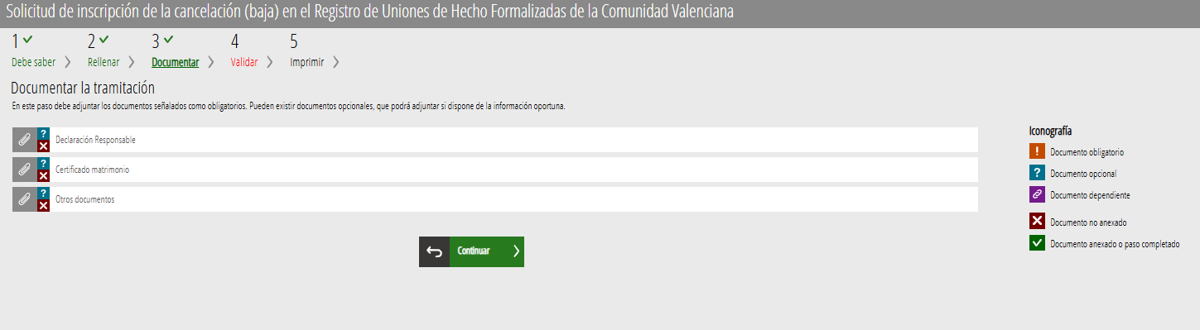
4. Documentar
En este paso aparecerá una lista de documentos para la solicitud, no hay obligación de adjuntar ninguno.
Si se quisiera adjuntar la documentación, se pulsaría sobre cada Nombre de documento.

Slide 19
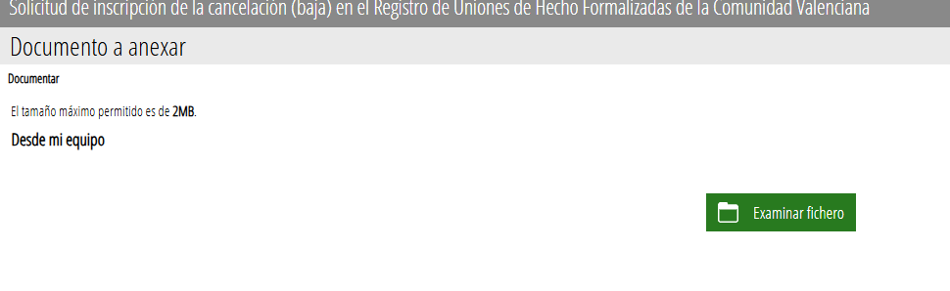
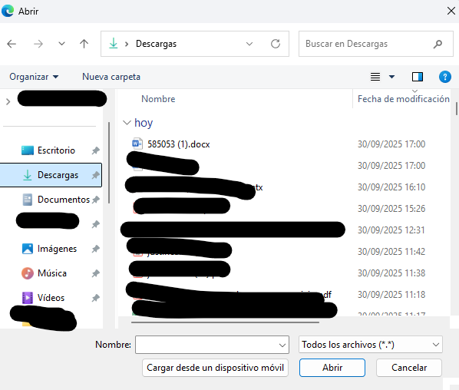
4.1 Documentar. Anexar fichero
Habrá que pulsar en Examinar Fichero y adjuntar el documento cumplimentado. Se abrirá una ventana emergente para seleccionar el documento a adjuntar.
Habrá que pulsar en Examinar Fichero y adjuntar el documento cumplimentado. Se abrirá una ventana emergente para seleccionar el documento a adjuntar.

Slide 20
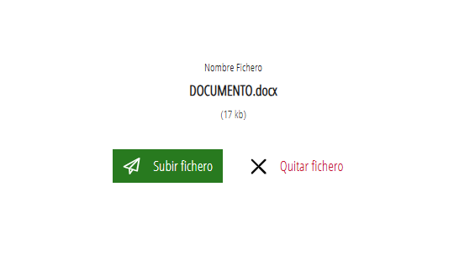
4.2 Documentar. Anexar fichero
Una vez seleccionado el fichero desde nuestro sistema, habrá que pulsar Subir Fichero si es correcto o Quitar fichero si no fuera el deseado.

Slide 21
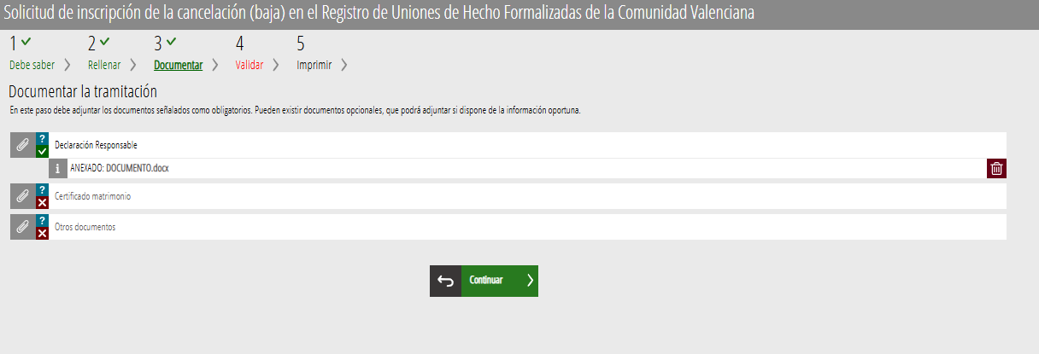
4.2 Documentar. Anexar fichero
En la pantalla aparecerá el documento anexado.
Si se quiere eliminar, pulsar sobre el icono de la Papelera.
Si se quisieran adjuntar otros documentos se realizaría la misma operación.
Pulsar Continuar

Slide 22
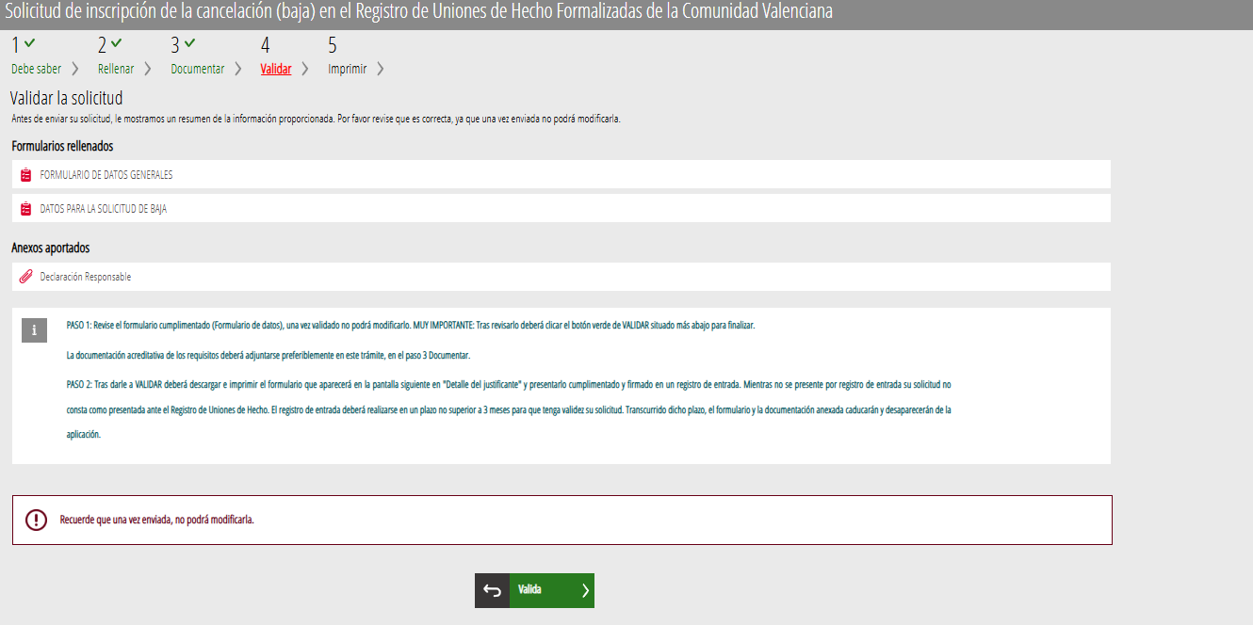
5. Validar
Aparecerá una lista con el formulario y anexos
Si se quiere revisar algún formulario o anexos aportados, se puede pulsar sobre ellos para verlo, se descargará un PDF.​
​
Si se quiere volver al paso anterior, se puede pulsar la flecha en color negro al lado de Valida.
Si se quiere continuar, se pulsa Validar

Slide 23
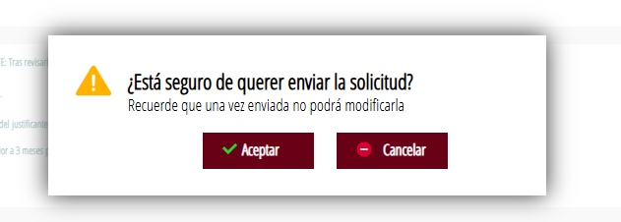
5.1 Validar
Aparecerá una pantalla indicando si se quiere enviar la solicitud. Pulsar aceptar

Slide 24
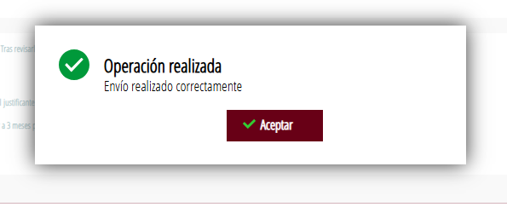
5.1 Validar
Aparecerá una pantalla indicando que la operación ha sido realizada. Pulsar aceptar

Slide 25
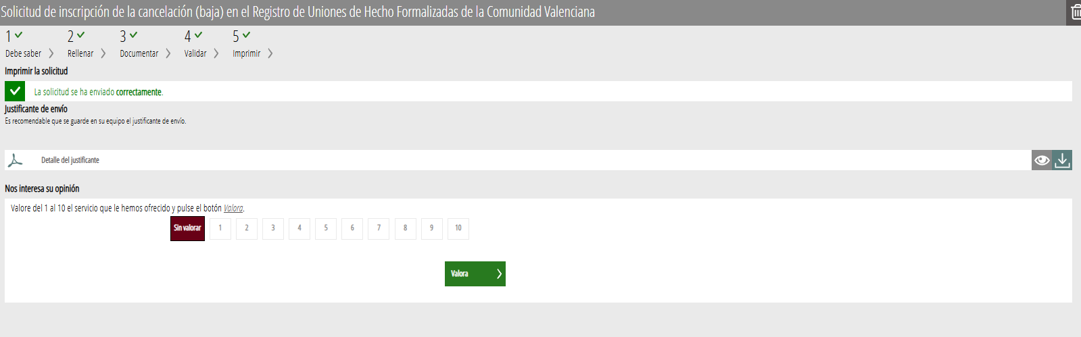
6. Imprimir
Aparecerá el documento enviado que se podrá descargar en pdf y guardar en el PC e imprimir pulsando el icono de las flechas.

Slide 26
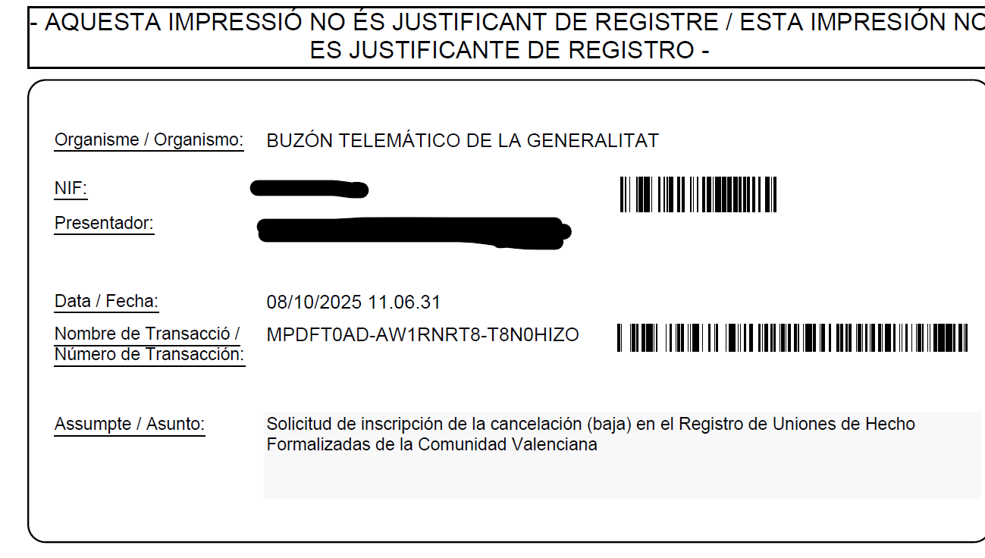
6.1 Imprimir
En el documento constará el organismo, el NIF de quien envió la solicitud, fecha, y asunto.
Como esta solicitud se realizó sin firma electrónica, no es un justificante de Registro.

Slide 27
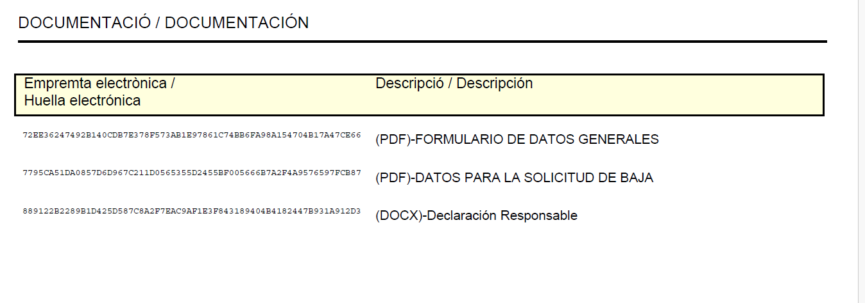
6.1 Imprimir
En el documento se describe la documentación anexada

Slide 28
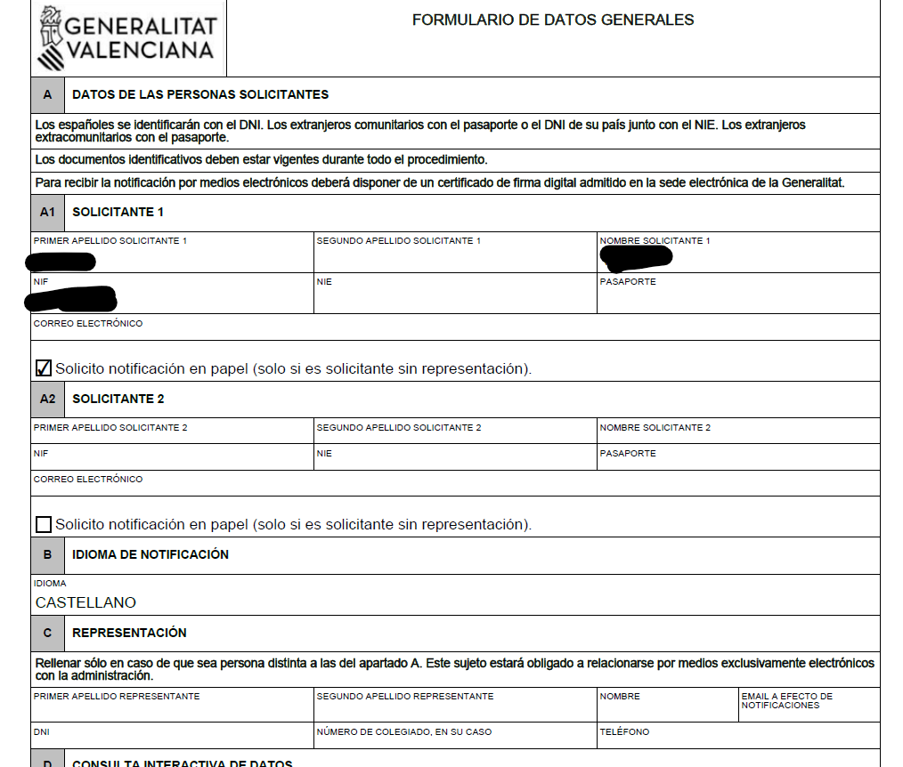
6.1 Imprimir
Anexa el formulario de datos generales rellenado.

Slide 29
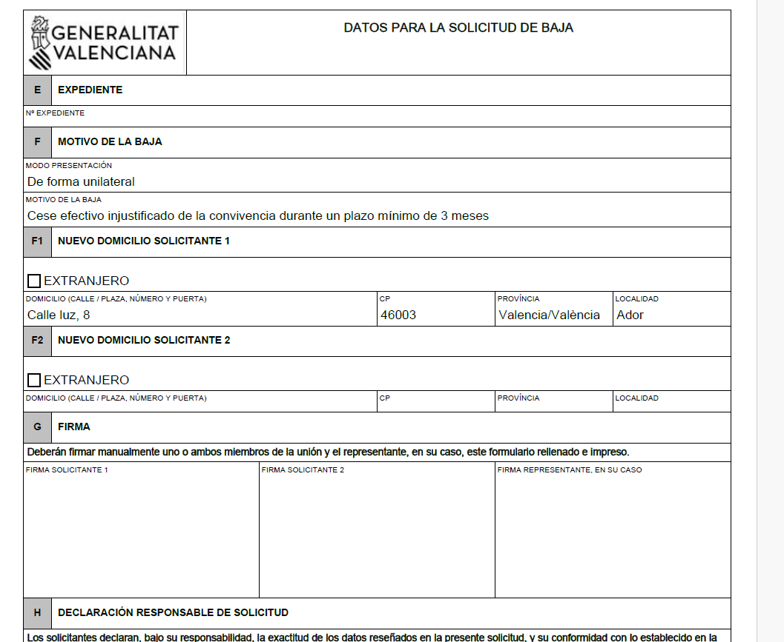
6.1 Imprimir
Anexa el formulario de datos generales rellenado.

Slide 30
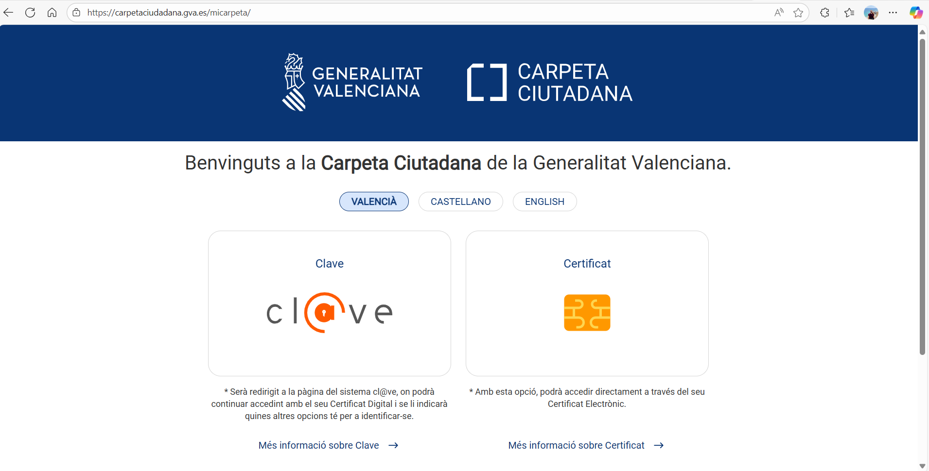
7. Carpeta ciudadana
Mediante la URL de carpeta ciudadana de la Generalitat (Carpeta Ciutadana - GVA) se podrá acceder a las solicitudes de los trámites que hemos realizado y las notificaciones relacionadas con cada uno de ellos, utilizando bien el sistema Cl@ve o nuestro certificado digital. Pudiendo de esta forma acceder en cualquier momento a la documentación en caso de necesidad o pérdida.

